Slide 1
VƯỢT CHƯỚNG
NGẠI VẬT
Bắt đầu

Slide 2
Cái gì có kích thước bằng con voi
nhưng chẳng nặng gram nào cả?
Cái bóng con voi
Trợ giúp
Cái bóng con voi
Tiếp

Slide 3
Cái gì mà bạn có, khi bạn chia sẻ với tôi,
nhưng khi bạn chia sẻ bạn sẽ không có nó?
Bí mật
Trợ giúp
Bí mật
Tiếp

Slide 4
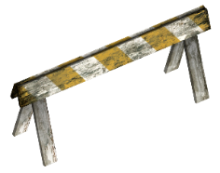
Cái gì chặt không đứt, bứt không rời,
phơi không khô, đốt không cháy?
Nước
Trợ giúp
Nước
Tiếp

Slide 5
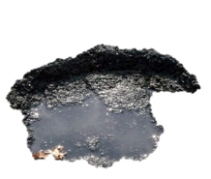
Con gì thích ăn chuối nhất?
Con khỉ
Trợ giúp
Con khỉ
Tiếp

Slide 6
Con gì thích ăn cà rốt nhất?
Con thỏ
CHÀO MỪNG TÍ XÌ TRUM VỀ NHÀ
Trợ giúp
Con thỏ
Hết rồi

Slide 7
CÁCH CHƠI
Bước 1: Bấm vào màn hình ra câu hỏi
Bước 2: Bấm tiếp vào màn hình ra đáp án
Bước 3: Bấm vào chiếc xe của xì trum để vượt chướng ngại vật.
Trường hợp học sinh không có đáp án.
Bước 1: Bấm vào xì trum thảm bay sẽ ra đáp án.
Bước 2: Bấm tiếp vào màn hình để ra đáp án cuối cùng.
Bước 3: Bấm vào chiếc xe của xì trum để vượt chướng ngại vật.
Mẹo vặt : Bấm vào xì trum thảm bay sẽ mất đáp án mà xì trum thảm bay đưa ra, không bấm qua vòng cũng tự mất.

